Slide 1
Дидактична гра «Скільки складів у слові» LEGO

Slide 2
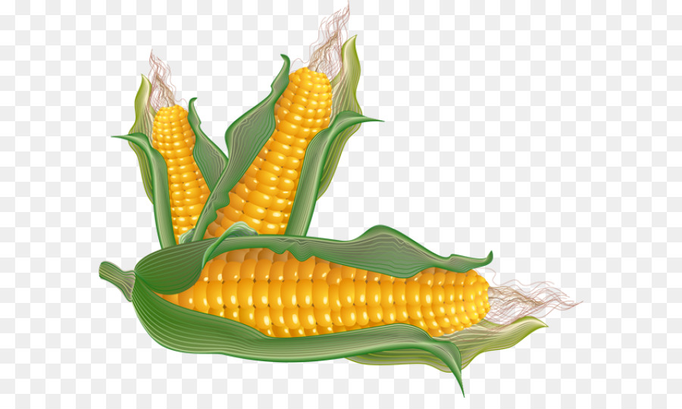
Скільки складів у слові кукурудза?
1
2
3
4
5
6

Slide 3
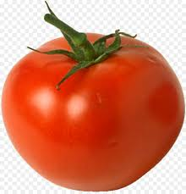
Скільки складів у слові помідор?
1
2
3
4
5
6

Slide 4
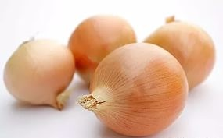
Скільки складів у слові цибуля?
1
2
3
4
5
6

Slide 5
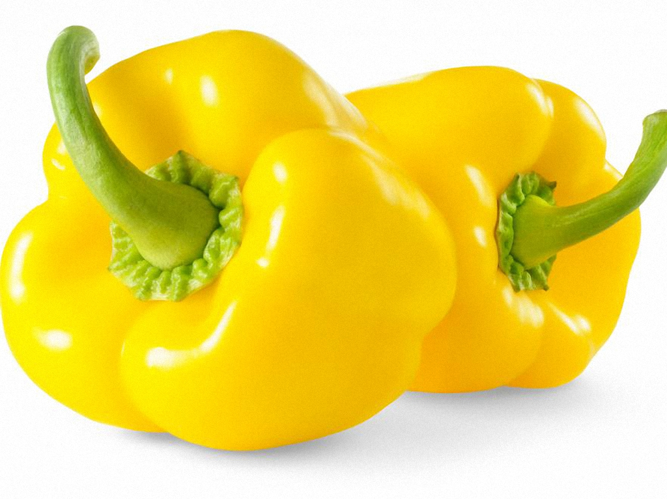
Скільки складів у слові перець?
1
2
3
4
5
6

Slide 6
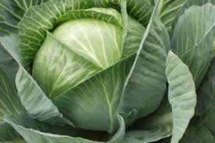
Скільки складів у слові капуста?
1
2
3
4
5
6

Slide 7
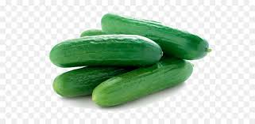
Скільки складів у слові огірки?
1
2
3
4
5
6

Slide 8
Скільки складів у слові горох?
1
2
3
4
5
6

Slide 9
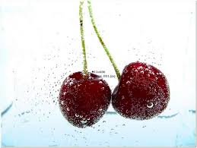
Скільки складів у слові черешні?
1
2
3
4
5
6

